Slide 1
GE Freshmen Seminar
최재성
성균관대학교
글로벌경제학과 & 퀀트응용경제학과
2025년 5월

Slide 2
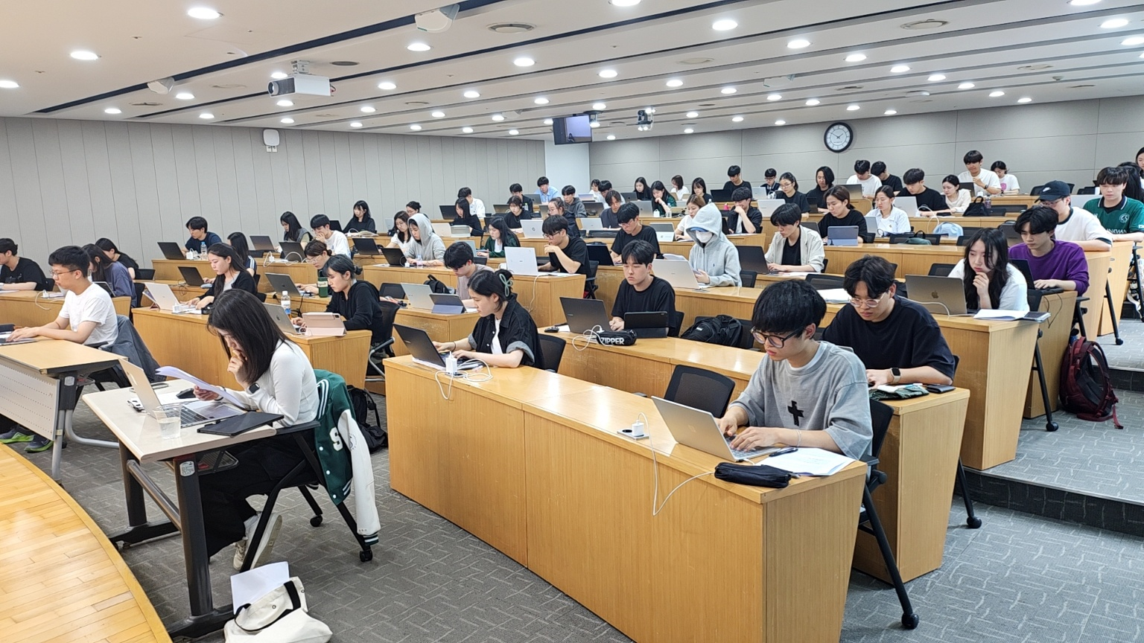
Teaching and Research Interests
담당 강의
Labor Economics/노동경제학
Labor Informatics
노동경제학과 데이터사이언스
경제데이터분석론
노동시장과 빅데이터 분석
연구분야 (응용미시경제학)
노동경제학, 교육경제학, 프로그램 평가(인과추론)
2

Slide 3
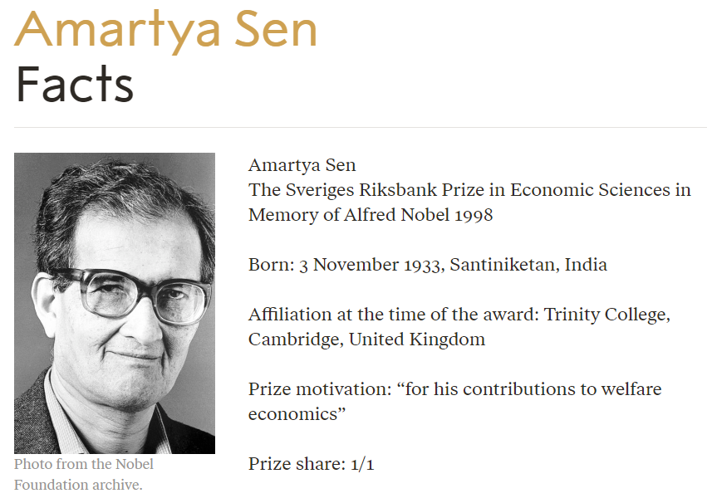
Why Economics as my Major & Field?
Indian-born Economics Professor
In 1998, became the first Asian to win the Nobel Prize in Economics
Contributed to establishing a framework of economics based on hunger and poverty issues through research on "social choice theory, welfare and poverty indicators, and empirical analysis of hunger issues."
경제학 박사 과정 진학 동기
다른 사람이 하라는 일을 하기보다는, 스스로 하고 싶은 일을 하면서 살고 싶다는 바람
학위를 마치면 학위를 가지고 할 수 있는 일의 선택 폭이 넓고 처우가 좋은 편
수학이나 데이터 분석이 적성에 맞다는 생각 (암기, 음주, 체력 등 고려)
재정 지원 가능성 (장학재단, 국비유학생, 미국대학 자체 지원 등)
3

Slide 4
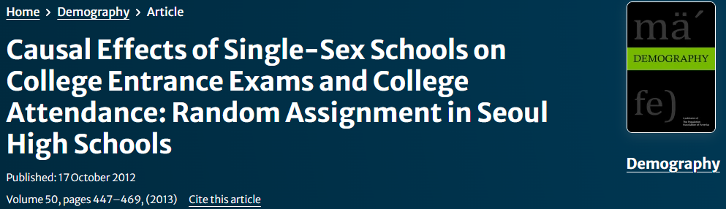
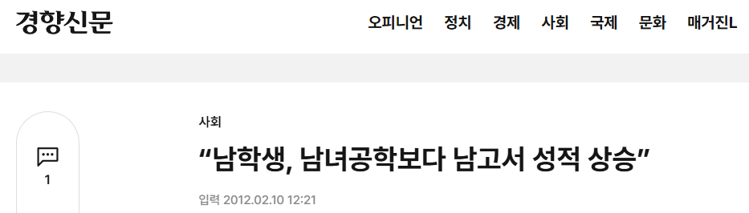
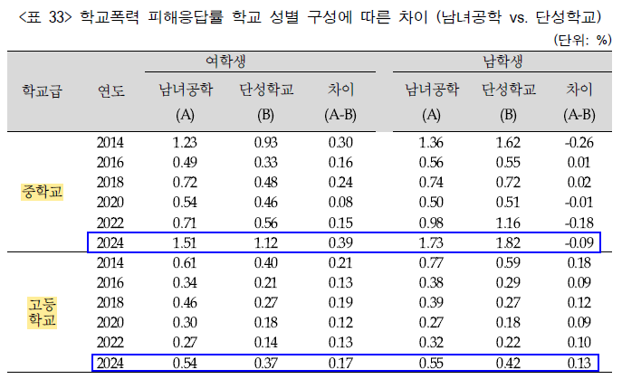
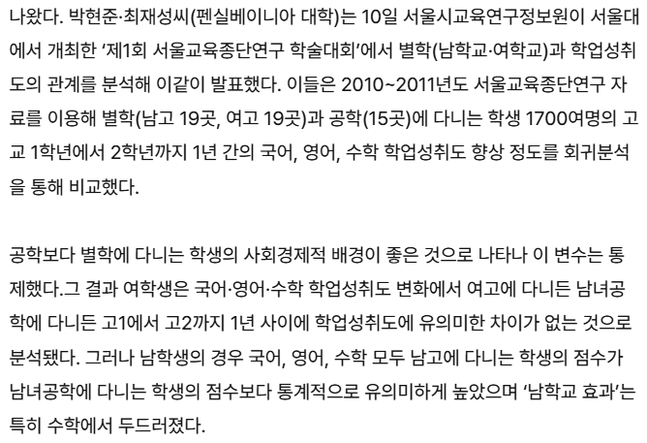
Research Topics in Economics of Education
학교폭력 발생 실태의 통시적 분석 (2025)
학교폭력실태조사 학생 전수 자료 분석
학교급별 단성학교 여부에 따른 차이
4

Slide 5
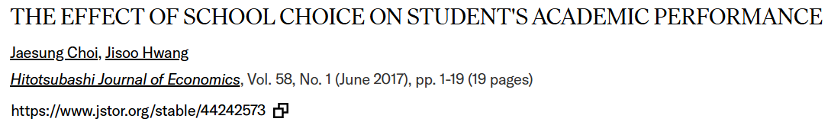
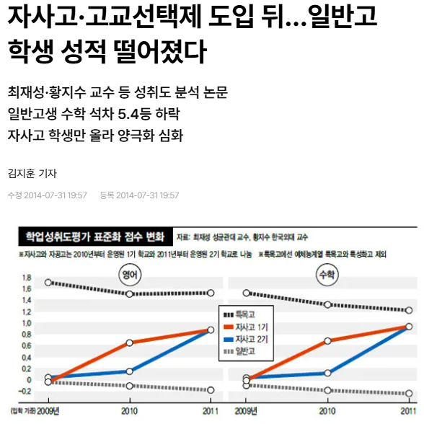
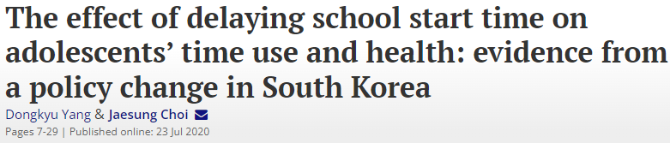
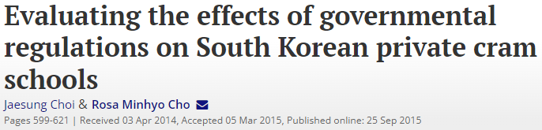
Research Topics in Economics of Education
5

Slide 6
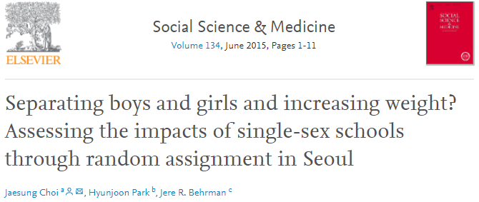
Single-sex vs. CoEd schools, Weight?
6

Slide 7
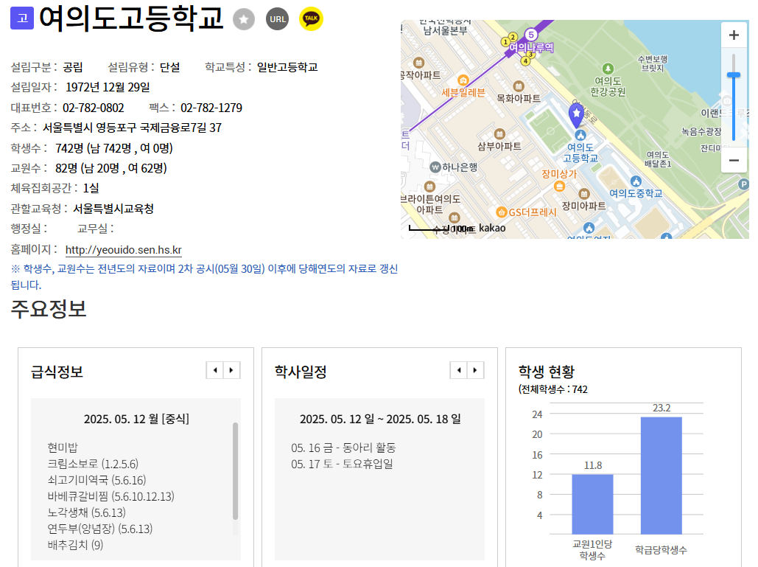
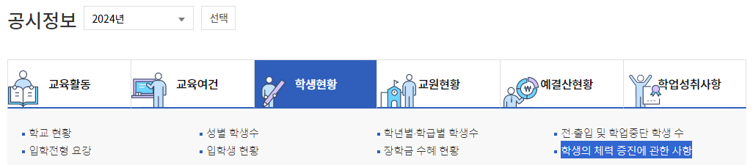
학교알리미 (School Info – Data Collection)
7
Notes:
학교 현황 및 운영에 관한 기본적인 사항을 제공
일반계고등학교 졸업자 진학 현황
학생의 체력 증진에 관한 사항, 학교예산
[학업성취도평가, 학교폭력]

Slide 8
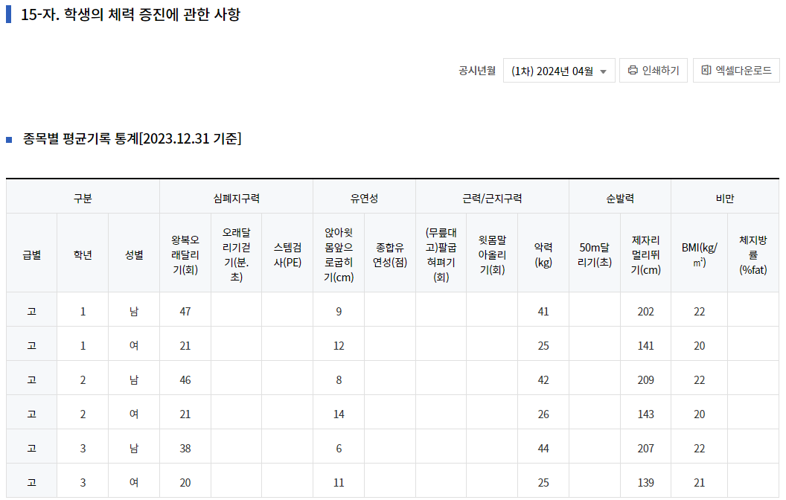

학교알리미 (School Info – Web Scraping)
Web-Scraping
Using
R
&
Python
Ctrl + C
Ctrl + V
조력자 찾기
(C#)
8

Slide 9
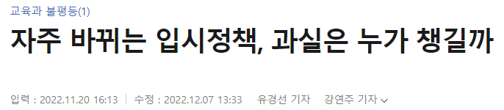
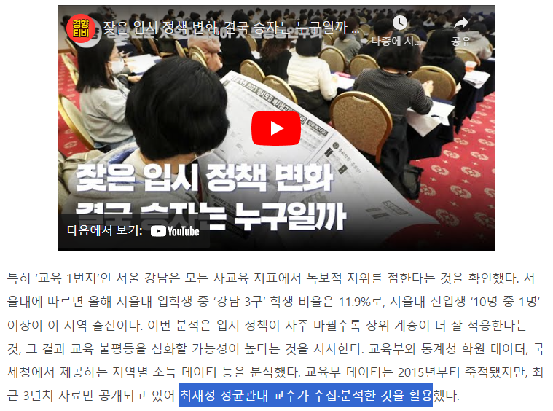
문상균, 배한나, 최재성 (2016) & 경향신문(2022)
“학원정보 공공데이터를 활용한 서울시 사교육 공급에 관한 분석”
(An Analysis of Private Education Supply in Seoul Using Public Data on Private Educational Institutions)
9
Notes:
학원비 자료 언제부터 수집: 2016년 5월, 5년 6개월 수집 중
2016년 1월 25일에 수집된 자료에는 전국 122,443개 학원에서 운영하는 총 635,823개 프로그램이 포함되어 있다

Slide 10
Study of the Labor Market for Legal Professionals
로스쿨은 법조인력 다양화에 기여하고 있는가? (최재성 & 강나영, 2023; 최재성, 2025)
로스쿨 제도 도입 이후 누가 법조인이 되는가?
시간에 따라 인적 · 사회경제적 특성에 어떠한 변화가 있는가?
③ 사법시험 출신 법조(예비)인력과 차이를 보이는가?
10
Notes:
ㅇ 로스쿨과 사법시험 중 어느 제도가 더 나은 제도인지, 가치판단을 하고자 하는 것이 아님
ㅇ 현행 로스쿨 제도의 운영 현황에 대해서 분석하는 것이, 법조인력 양성 제도의 개선방안 모색에 도움이 되지 않을까 함

Slide 11
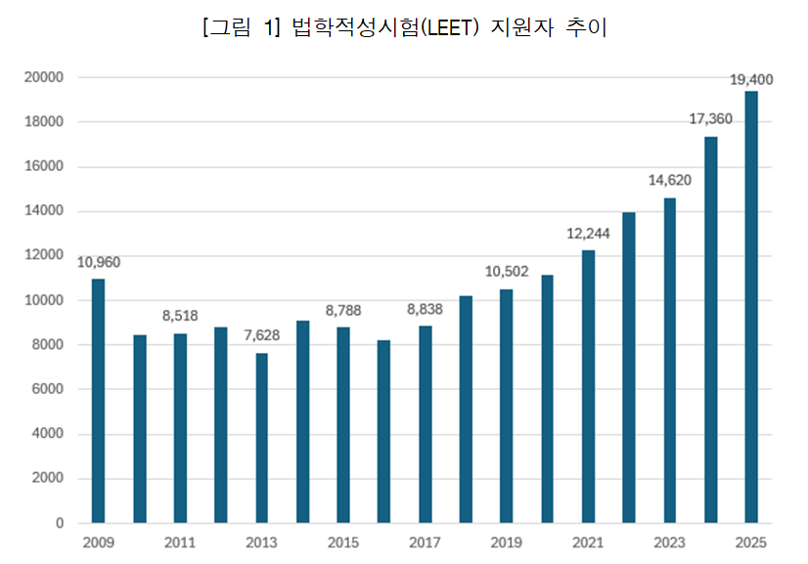
Study of the Labor Market for Legal Professionals
11
Notes:
ㅇ 로스쿨과 사법시험 중 어느 제도가 더 나은 제도인지, 가치판단을 하고자 하는 것이 아님
ㅇ 현행 로스쿨 제도의 운영 현황에 대해서 분석하는 것이, 법조인력 양성 제도의 개선방안 모색에 도움이 되지 않을까 함

Slide 12
Study of the Labor Market for Legal Professionals
2024년 13회 변호사 시험
3,290명 응시 & 1,745명 합격
합격률: 53.04% (2024년 졸업 응시자 초시 합격률: 75.7%)
1회~13회 누적 합격 인원: 21,231명
’22년 국내 법조인 수: 39,315명 (’03년 1만 명, `12년 2만 명, `17년 3만 명 수준)
“변호사 수 ‘여전히 부족’ vs ‘이미 포화상태’ (법률저널, 2020.04.17)
12
Notes:
ㅇ 로스쿨과 사법시험 중 어느 제도가 더 나은 제도인지, 가치판단을 하고자 하는 것이 아님
ㅇ 현행 로스쿨 제도의 운영 현황에 대해서 분석하는 것이, 법조인력 양성 제도의 개선방안 모색에 도움이 되지 않을까 함

Slide 13
Study of the Labor Market for Legal Professionals
로스쿨 진학자 중 25세 이하와 28세 이하 비율 (공시 자료 3세 단위 제공)
김순석 교수의 의견(전남대 로스쿨)
로스쿨 제도가 안착하면서 대학 진학 전후로 로스쿨을 준비하는 경쟁력 있는 학생 증가
변호사 숫자가 많아지고 법조인 대우가 예전 같지 않아, 직장을 포기하고 로스쿨에 진학하는 경우 감소
13
Notes:
ㅇ 로스쿨과 사법시험 중 어느 제도가 더 나은 제도인지, 가치판단을 하고자 하는 것이 아님
ㅇ 현행 로스쿨 제도의 운영 현황에 대해서 분석하는 것이, 법조인력 양성 제도의 개선방안 모색에 도움이 되지 않을까 함

Slide 14
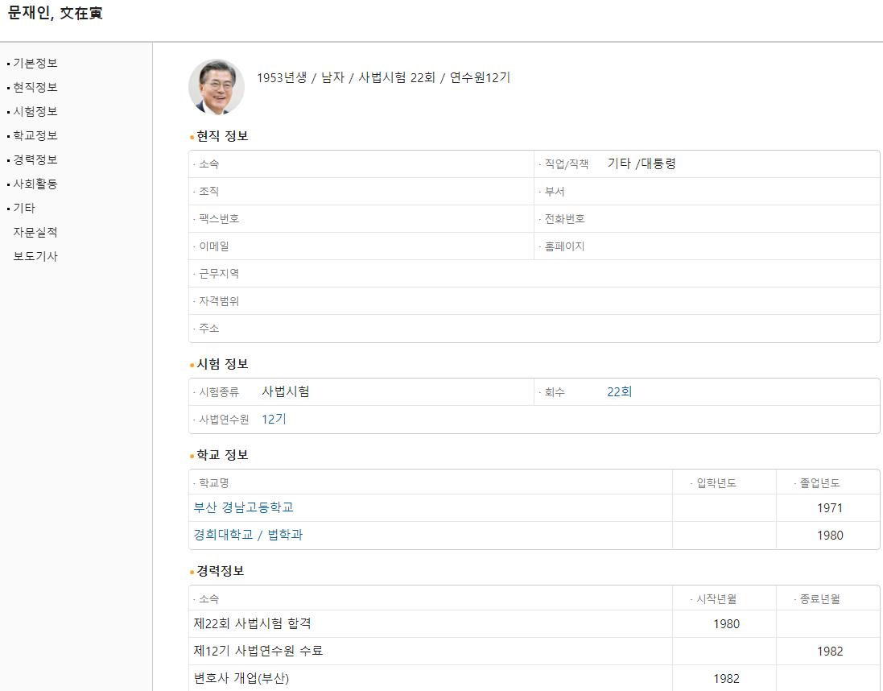
Data – Constructing Legal Professional DB
법조인 관련 DB
로앤비, 한국법조인대관
대한변호사협회, 각 지방변호사협회 누리집
포털 인물 검색
법학전문대학원협의회 (’08~’24년)
LEET 접수 및 응시 통계
로스쿨 합격자 통계자료: 법학 전공 여부, 출신 계열, 연령
법률저널
“수치로 보는 로스쿨 10년”(2018)
“로스쿨 입시결과 분석”
25개 로스쿨 정보 공시
14
Notes:
ㅇ 분석을 위하여 활용가능한 모든 공개된 자료를 이용하고자 함

Slide 15
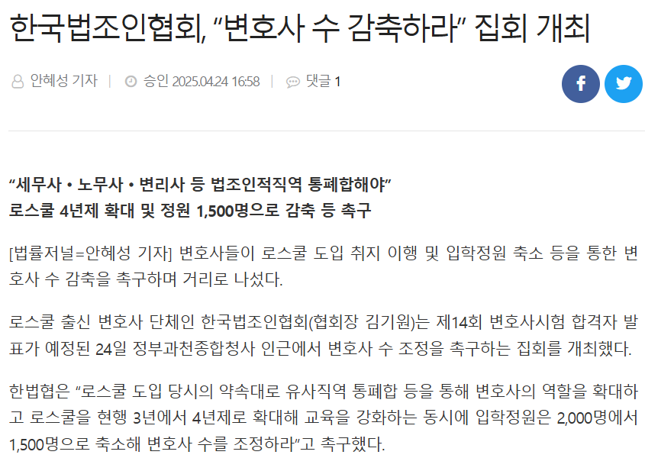
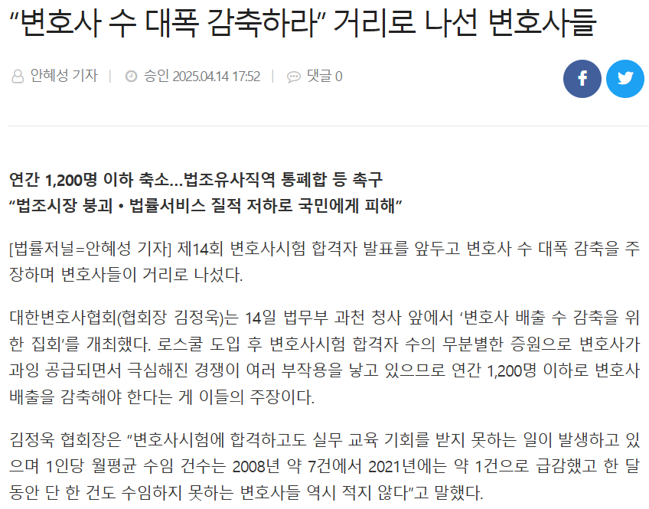
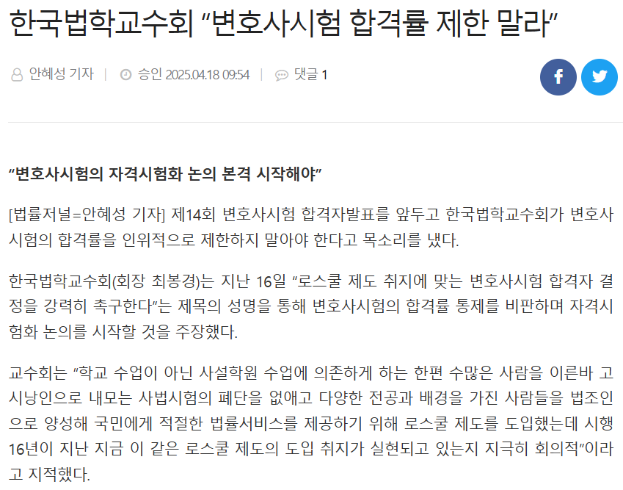
Study of the Labor Market for Legal Professionals
15
Notes:
ㅇ 로스쿨과 사법시험 중 어느 제도가 더 나은 제도인지, 가치판단을 하고자 하는 것이 아님
ㅇ 현행 로스쿨 제도의 운영 현황에 대해서 분석하는 것이, 법조인력 양성 제도의 개선방안 모색에 도움이 되지 않을까 함

Slide 16
Legal Professionals using Administrative Data
분석 DB 구축 및 분석 방향
법무부 법조인 명부(로스쿨 도입 전후 사법고시 합격자, 변호사시험 응시자)를 국세 DB와 결합
장기간에 걸쳐 이들의 노동시장 참여 여부 및 경력 변화, 그리고 소득 등의 정보를 파악
분석 대상을 세분화한 후 하위 집단의 성과를 비교: 성별, 로스쿨 입학 시점, 사법고시/변호사시험 합격 시점, 변호사시험 성적, 활동 지역
오탈자에 대한 심층 분석
변호사시험법 제7조: 로스쿨 학위를 취득한 달의 말일 또는 졸업 예정자 신분으로 시험을 처음 응시한 날로부터 5년 이내에 최대 5회만 변호사시험에 응시할 수 있음
2016년 첫 오탈자가 발생한 이후 2023년까지 8년간 누적된 오탈자는 총 1,543명임
16
Notes:
학원비 자료 언제부터 수집: 2016년 5월, 5년 6개월 수집 중
2016년 1월 25일에 수집된 자료에는 전국 122,443개 학원에서 운영하는 총 635,823개 프로그램이 포함되어 있다

Slide 17
Exploring Topics in Labor Economics
17

Slide 18


2019 Nobel Prize Winner in Economics
Randomized Experiments
18

Slide 19
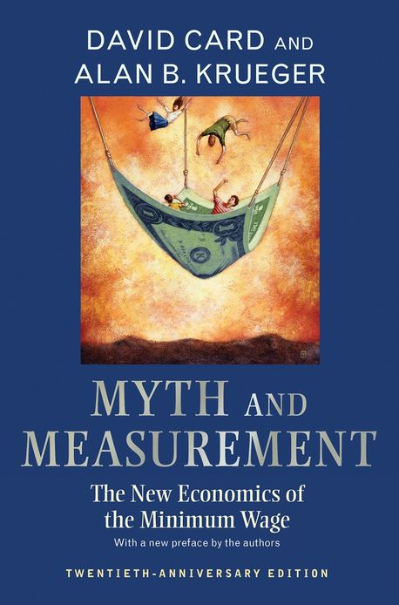
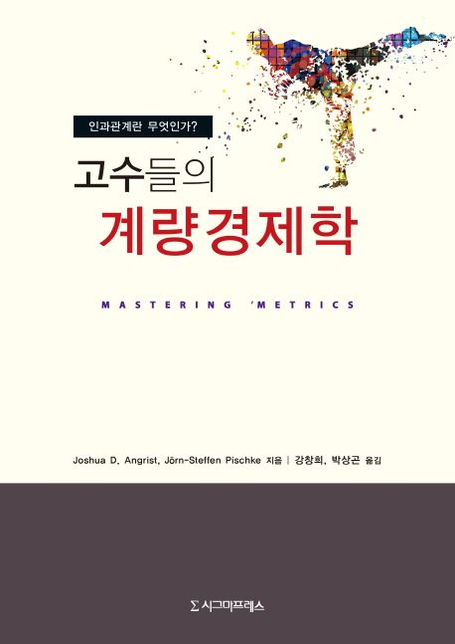
2021 Nobel Prize Winner in Economics
Quasi-Experimental Methods
19

Slide 20

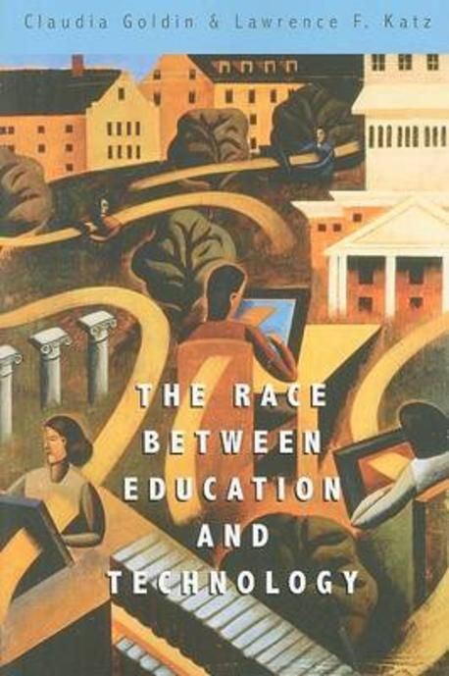

2023 Nobel Prize Winner in Economics
20

Slide 21
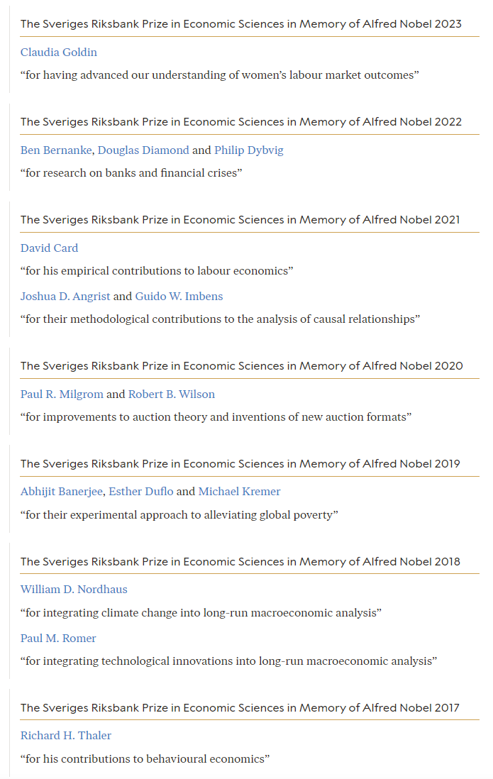
Past Nobel Prize in Economics & Bates Medal Winners
The Clark Medal list (Under age 40)
2024: Philipp Strack (미시이론 및 행동경제학)
2023: Gabriel Zucman (재정학)
2022: Oleg Itskhoki (국제경제학)
2021: Isaiah Andrews (계량경제학)
2020: Melissa Dell (실증 경제사)
2019: Emi Nakamura (실증 거시)
2018: Parag Pathak (미시이론 및 응용)
2017: Dave Donaldson (국제무역)
2016: Yuliy Sannikov (미시이론)
2015: Roland Fryer (노동경제학)
2014: Matthew Gentzkow (응용미시, 미디어)
2013: Raj Chetty (노동경제학, 재정학)
2012: Amy Finkelstein (보건경제학)
2011: Jonathan Levin (산업조직론)
2010: Esther Duflo (개발경제학)
2009: Emmanuel Saez (재정학)
2007: Susan C. Athey (산업조직론, 계량경제학)
2005: Daron Acemoglu (경제성장, 경제제도)
21

Slide 22
2023 Nobel Prize Winner in Economics
22

Slide 23
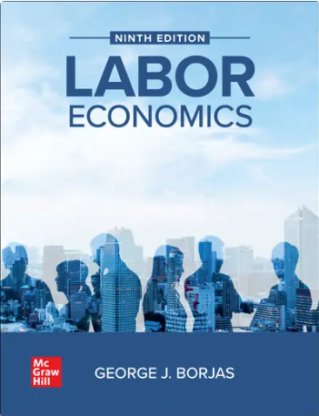
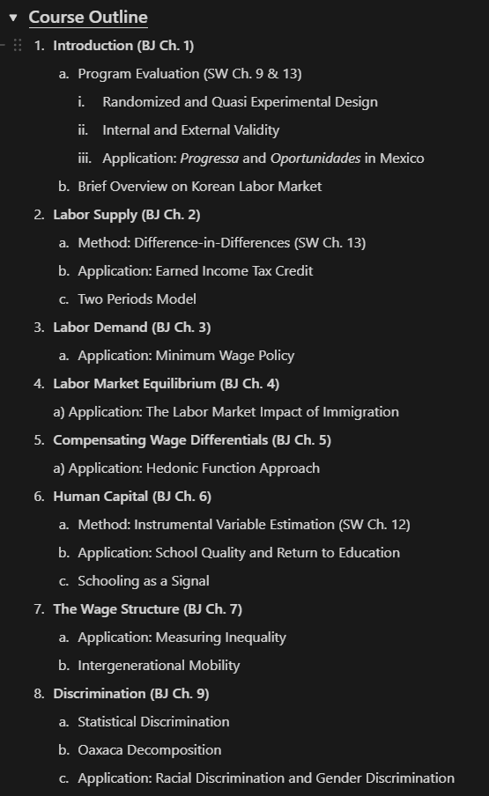
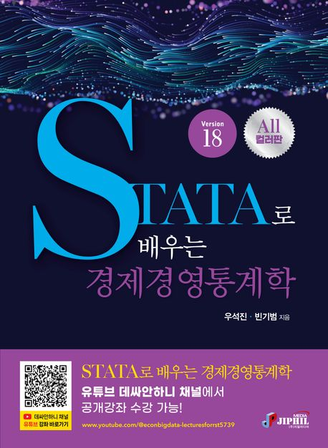
Topics in Labor Economics
Provides microeconomic foundations of labor market analysis in the first half
Discusses various labor issues, including important empirical works in labor economics, in the second half
Emphasize understanding features of Korean labor market
Focus on how to conduct empirical analysis using Stata and discuss empirical works using various kinds of datasets in economics and other related fields
Require your basic understanding of econometrics such as hypothesis testing and multiple regression.
Syllabus (@Notion)
23

Slide 24
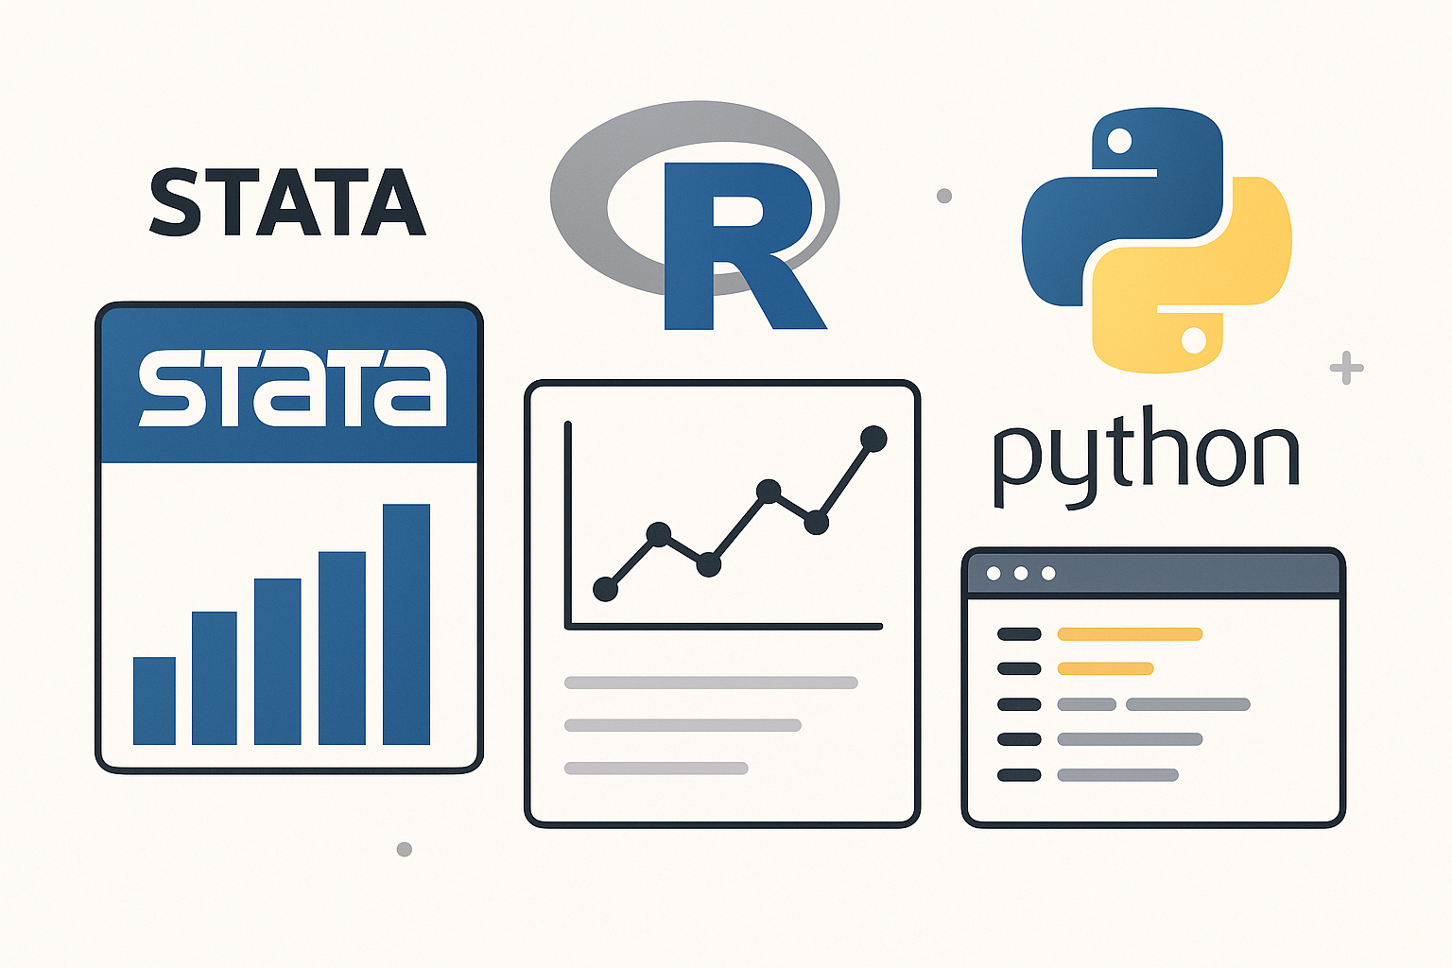
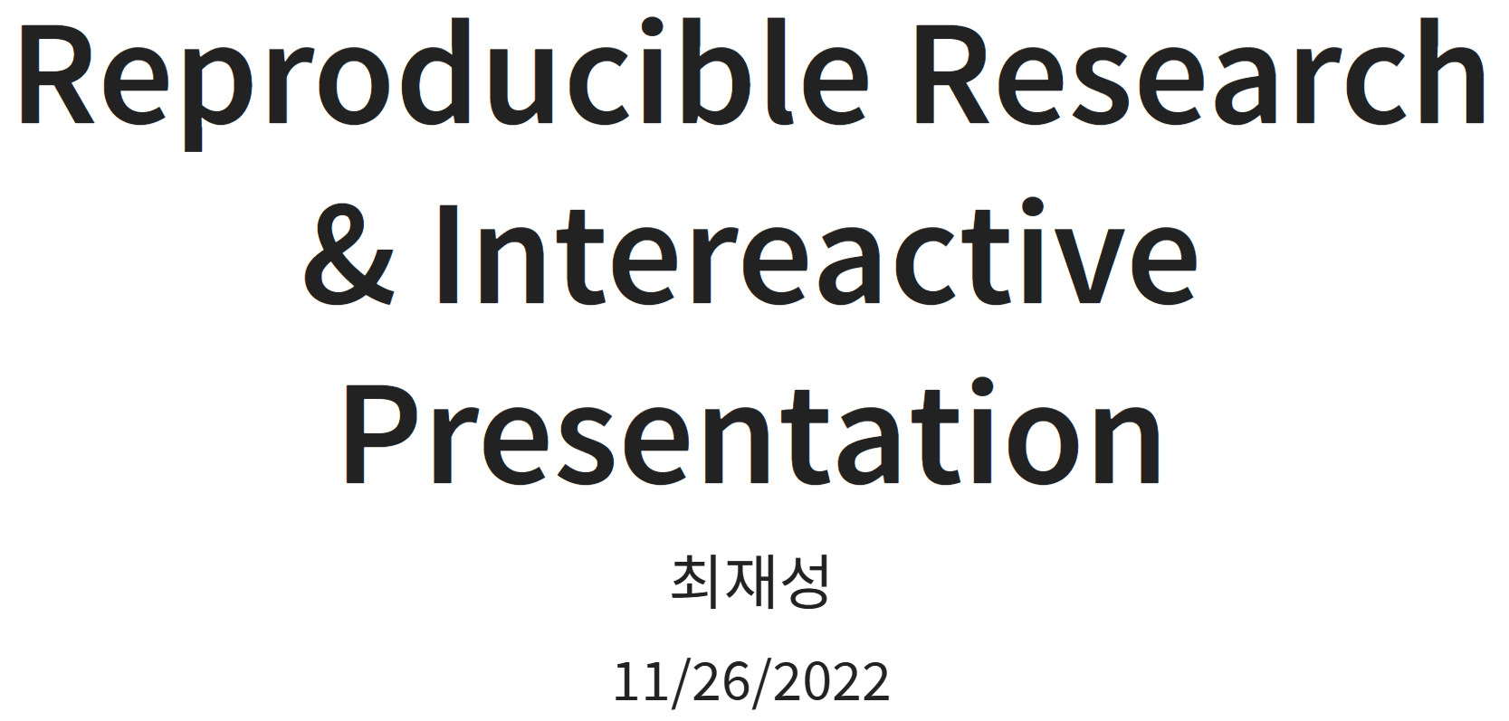
Topics in Courses for Data Analysis (노동경제학과 데이터사이언스)
데이터 분석 능력, 리서치와 논문 작성 과정에서 필요한 프로그래밍 능력을 함양
사회과학 전반에 걸쳐 폭넓게 사용되고 있는 데이터 수집, 가공 및 분석 방법을 다룸
Stata, R, 그리고 Python 활용
빅데이터를 포함한 다양한 형태의 자료를 분석하는 방법을 익히고, 이를 다양한 사례에 활용할 수 있는 능력을 갖추도록 안내
노동시장, 소득분배, 그리고 교육 관련 주제를 중심으로 실증 분석(인과추론)에 초점을 맞추며 관련 학술연구 및 정책연구 보고서 검토
웹 데이터 수집, 재현가능한 연구에 대한 논의
학생들의 실습 & 독립 프로젝트 진행
Syllabus (@Notion)
24

Slide 25
Evidence-Based Policy Making & Administrative Data
25

Slide 26
Using Administrative Data for Evidence-Based Policy
증거 기반 정책(evidence-based policy)에 대한 관심과 이를 위해 행정자료를 활용하려는 노력은 세계적인 흐름
미국 의회, 2018년 “Foundations for Evidence-Based Policymaking Act”를 제정
미국 교육부, 수석 이코노미스트 자리를 신설하고 최고 데이터 책임자를 겸임하는 경제학자를 채용
증거기반 정책연구를 위한 행정자료의 활용에 대한 논의는 국내 또한 과거부터 꾸준히 진행되었지만 성과는 아직 미흡한 수준 (김재진 외, 2020; 이영욱 외, 2020, 유종성 외, 2020)
26

Slide 27
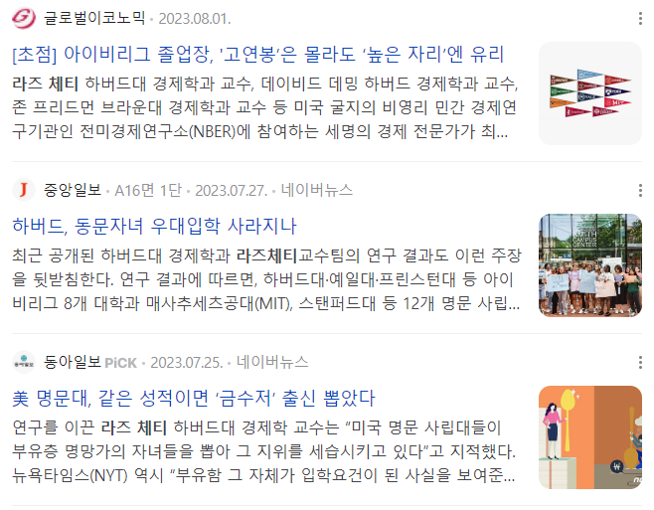
Examples of Empirical Economics Research
“How can we improve economic opportunities for low-income children? The Equality of Opportunity Project uses “big data”
to develop new answers to this question.”
“Diversifying Society’s Leaders?
The Determinants and Causal Effects of Admission to Highly Selective Private Colleges”
(Chetty, Deming, & Friedman, 2023)
27

Slide 28
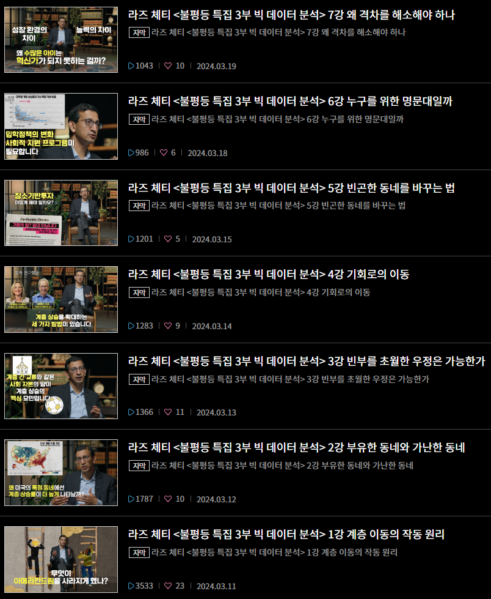
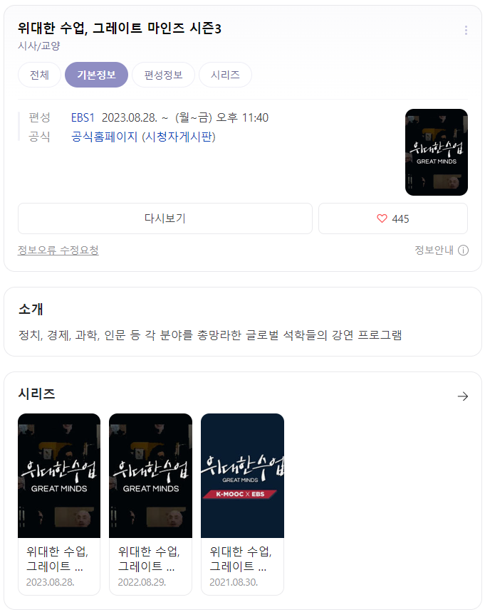
EBS 위대한 수업 Great Minds
강의 시작 영상 보기 & 강의 마무리 영상 보기
28

Slide 29
Examples of Empirical Economics Research
“Closing the gap: The effect of reducing complexity and uncertainty in college pricing on the choices of low-income students” (Dynarski et al., 2016)
성적이 비슷함에도, 왜 소득이 낮은 가정의 뛰어난 아이는 소득이 높은 가정의 아이보다 명문대에 진학하는 비율이 이토록 낮을까?
미국 미시간주 교육부 행정 자료, SAT 성적, 미시간대 입학 사정 기록
입시 초기 단계에 학비를 전액 보장해주는 경우, 미시간대에 지원하는 비율과 등록하는 비율이 큰 폭으로 상승
29
Notes:
이 실험을 통해 불확실성과 위험회피 성향이 저소득층 학생의 대학 진학 결정에 중요한 역할을 함을 보임

Slide 30
Examples of Empirical Economics Research
“Field of study, earnings, and self-selection”
(Kirkeboen et al., 2021)
대학에서 전공, 출신 대학이나 함께 공부한 동료의 차이에 따라 졸업 후 노동 시장 성과는 차이를 보이는가?
노르웨이 행정데이터 – 고등교육 관련 정보(출신대학, 전공), 졸업 후 소득 정보
전공에 따른 소득 차이는 크지만, 전공을 고려하면 출신 대학의 랭킹에 따른 차이는 미미한 수준
30
Notes:
이 실험을 통해 불확실성과 위험회피 성향이 저소득층 학생의 대학 진학 결정에 중요한 역할을 함을 보임

Slide 31
Survey Results on Research Topic Demand – Korean Economic Association
코로나로 인한 등교일수 감소, 평준화 정책, 그리고 청소년 범죄 처벌은 한국 교육, 개인 그리고 사회에 어떤 영향을 주었나?
(조기)치매 발병은 본인과 가족의 노동 성과 및 삶에 어떤 변화를 가져오는가?
육아 휴직 정책과 일가족 양립 정책의 확대는 여성의 경제활동 및 출산에 영향을 미치는가?
주거복지정책(공공임대, 공공분양)은 노동 성과, 건강, 그리고 자녀의 교육 성과에 어떤 영향을 미치는가?
31

Slide 32
Recommendation
32

Slide 33

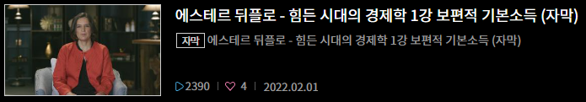
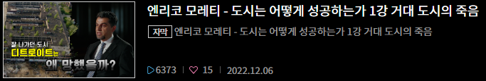
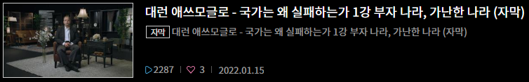
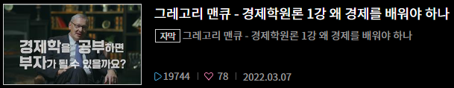
EBS 위대한 수업, GREAT MINDS (Economics)
33

Slide 34




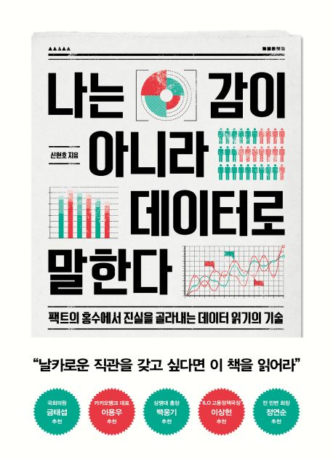
Recommended Books (1) – Data Analysis and Economics
34

Slide 35


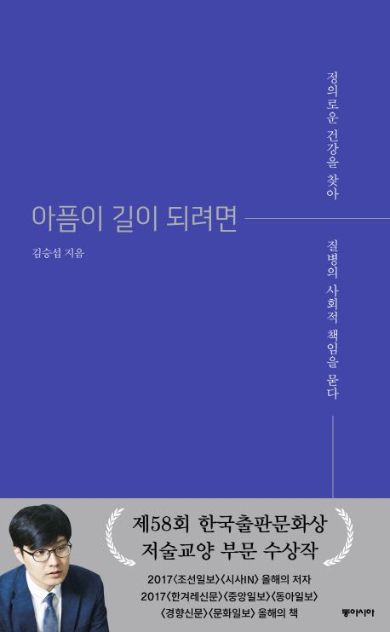

Recommended Books (2) – Data Analysis and Economics
35

Slide 36

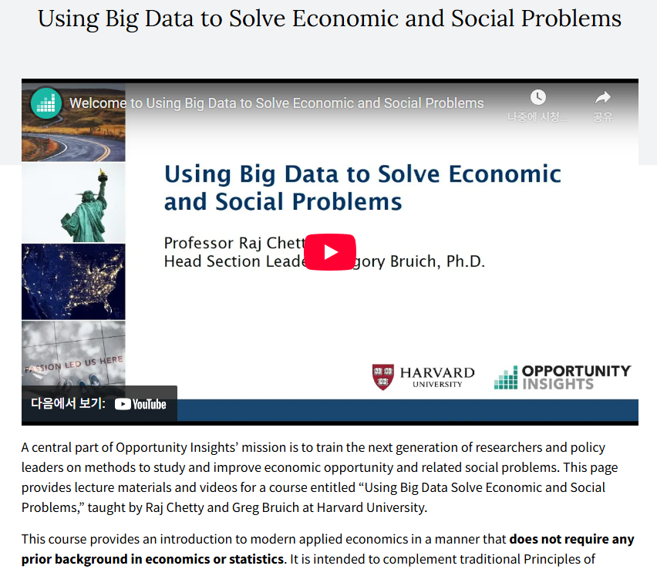
Recommended Online Lectures
36

Slide 37
Thank you for Listening Q & A jaesungc@skku.edu

Slide 38
Appendix

Slide 39
Koo & Choi (2019)
“Polarized embrace: South Korean media coverage of human rights, 1990–2016”
Webscraped all articles published in the four newspapers with the term “human rights” (인권)
조선일보, 중앙일보, 한겨레신문, 경향신문
101,689 편의 기사
인권과 관련이 없는 기사 제외하기
Inkwon emerged as a part of the name of a famous Korean celebrity, Inkwon Jeon (전인권)
Inkwon was a part of another word, such as coupons (할인권)
Special symbols and characters
Meta-information such as author information for newspaper articles and news providers such as AP News
Advertisements and additional news lists attached
39

Slide 40
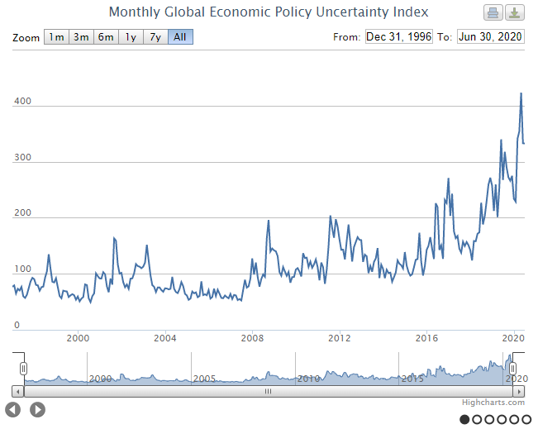
Research in Macro Economics
Baker et al. (QJE 2016)
Assemble the full texts of 10 leading newspapers to construct a daily index of economic policy uncertainty: Economic Policy Uncertainty Index
Important for understanding firm investment decisions and macroeconomic activity
40

Slide 41
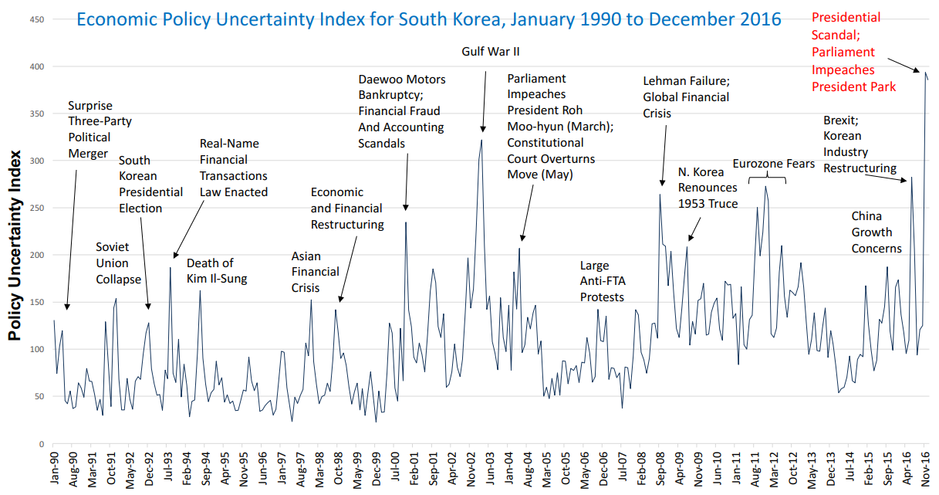
Research in Macro Economics
* South Korea Monthly Index
Source: Donga Ilbo, Kyunghyang, Maeil Economic, Hankyoresh, Hankook and Korea Economic Daily
Method: Count the number of newspaper articles containing the terms
uncertain or uncertainty;
economic, economy or commerce;
government, "Blue House", congress, authorities, legislation, tax, regulation, "Bank of Korea", "central bank", deficit, WTO, law/bill or "ministry of finance"
41

Slide 42
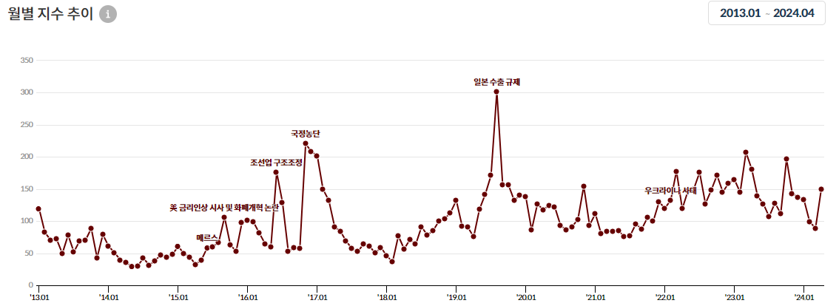
EPU 지수 by KDI (이긍희 외, 2020)
경제불확실성 지수(Economic Policy Uncertainty, EPU Index)
실시간으로 생성되는 뉴스기사의 텍스트 데이터를 분석해 경제 흐름을 파악
매월 경제불확실성 지수 제공
42

Slide 43
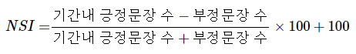
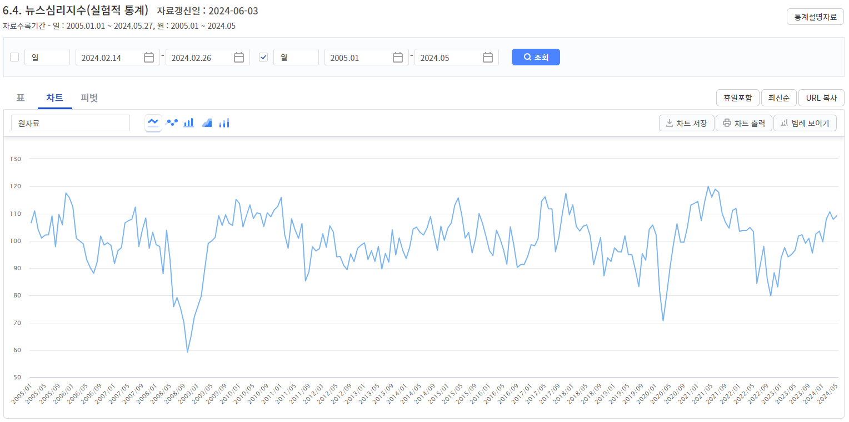
뉴스심리지수 동향 by 한국은행
직전 7일간 뉴스기사에 나타난 경제심리를 일 단위로 지수화
인터넷 포털사이트의 경제분야 뉴스기사에서 표본문장을 무작위로 추출하고, 각 문장에 나타난 경제심리를 기계학습(machine learning)을 통해 긍정, 부정, 중립으로 분류하고 다음과 같은 산식에 따라 지수를 산출
43

Slide 44
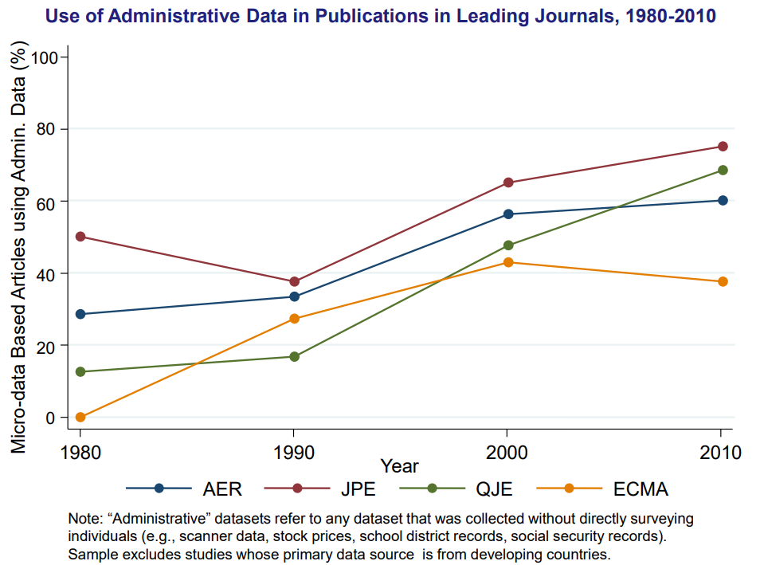
경제학 연구에서 행정데이터의 역할
경제학의 대표 저널 모두 “Administrative” 데이터를 사용한 실증 연구는 꾸준히 증가
QJE, JPE는 2010년에 이미
그 비중이 70%를 상회
Source: Chetty, 2012
44

Slide 45
해외 경제학 실증 연구 사례
“How can we improve economic opportunities for low-income children? The Equality of Opportunity Project uses “big data”
to develop new answers to this question.”
“입시 공정경쟁 이뤄져야 한국경제 역동성 회복한다” (김세직, 중앙일보, 2023)
“개혁을 위해 우선 입시와 관련된 객관적인 빅데이터 구축이 긴요하다. 미국에서는 대학별 입시 데이터와 국세청 소득 데이터가 구축되어 하버드대 라즈 체티 교수의 최근 연구 등 다양한 실증적 입시 연구들이 수행되고 있다.
이에 비해 우리나라에서는 관련 기관들의 데이터 비공개로 인해 객관적인 데이터와 실증적 증거가 없다시피 하다. 이로 인해 자신의 자녀 한두 명만의 교육을 통해 얻은 개별적 경험을 일반화한 국민 간 주관적 의견 대립만 있게 되어 개혁 추진을 위해 선행되어야 할 국민적 합의가 불가능에 가까웠다.”

Slide 46
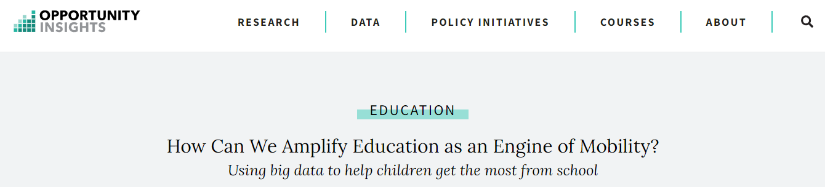
해외 경제학 실증 연구 사례
행정데이터를 사용한 Chetty 연구팀의 주요 연구
Education quality - even as early as Kindergarten - has large effects on kid's lives.
Access to college varies substantially across the income distribution.
Low– and middle-income students attend selective schools at lower rates than their peers from richer families, even when comparing students with the same test scores.
Rates of upward mobility vary substantially based on where children grow up.
Currently, low-income families are segregated into lower-opportunity areas.
46

